Slide 1

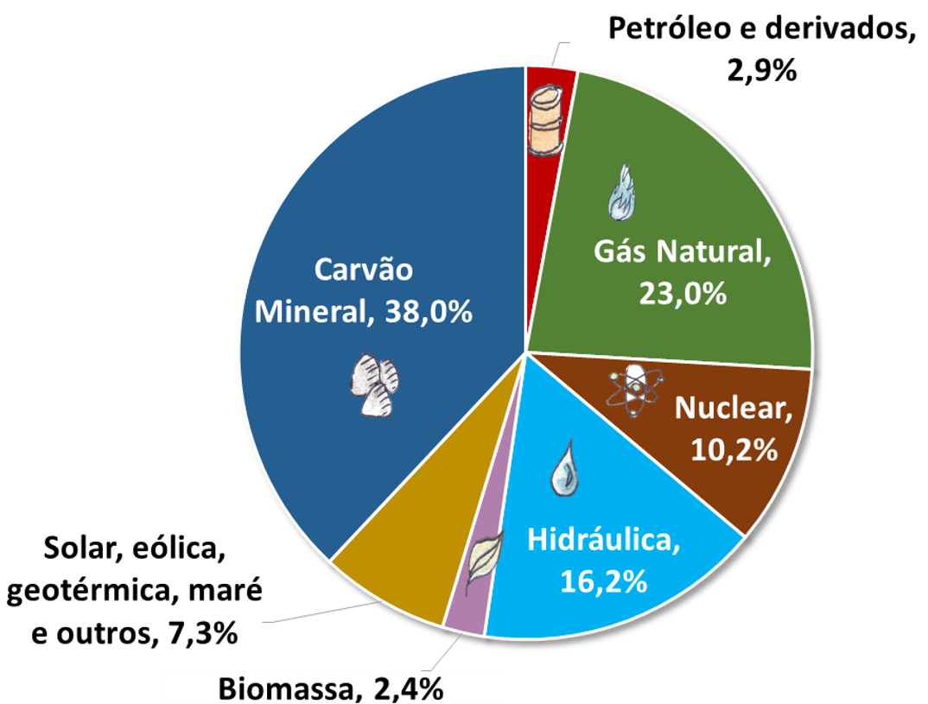
Geração de Energia – Termoelétricas a Carvão
Europa:............ 16%
EUA:................. 28%
China:............... 65%
África do Sul:.....76%
Polônia:..............80%
Brasil:.................1,5%
Média Mundial de Geração a Carvão: 38%

Slide 2
Geração de Energia – Todas as Fontes
Brasil: ...................................... 195.152,46MW
RS:............................................ 9.660 MW
Geração de Energia – Carvão Mineral
RS:................... 695 MW
SC:.................... 745 MW
CE:....................1.085 MW*
MA:.................... 435 MW*
Brasil: .............. 2.960 MW .......1,5% da geração de todas as fontes

Slide 3
Termelétricas a Carvão no Brasil
Unidade | Cidade | Estado
Candiota Fase C | Candiota | RS
Pampa Sul | Candiota | RS
Jorge Lacerda I, II, III e IV | Capivari de Baixo | SC
Porto Pecém I e II | São Gonçalo do Amarante | CE
Porto Itaqui | São Luís | MA

Slide 4
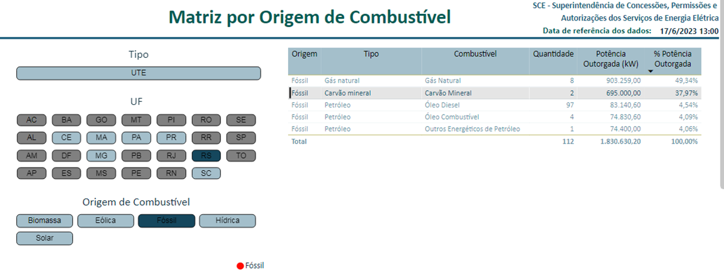
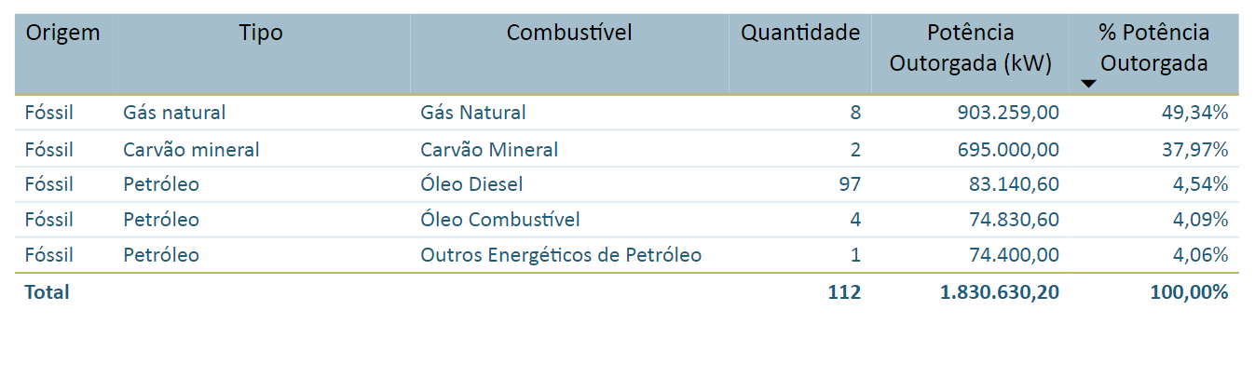
8% da energia gerada de todas as fontes no RS
Fonte:
Sistema de Informações de Geração da ANEEL (SIGA)

Slide 5
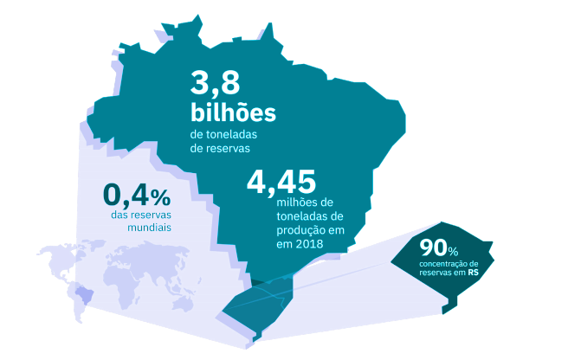
Candiota concentra 38% das reservas Brasileiras

Slide 6
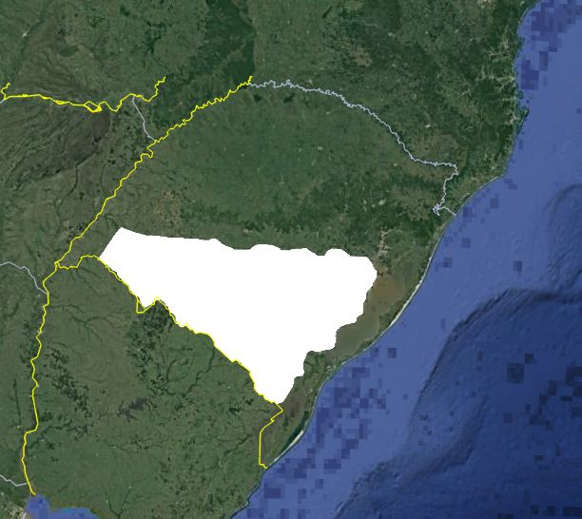
Uruguaiana
90.000 Km²
500 Km
Candiota
Depois de muitos e muitos dias sem nada de chuva, apenas calor extremo, chegou ela, calma e preciosa!
Nossa gratidão ao Pai Maior!
Pelotas
150 Km
30 Municípios

Slide 7
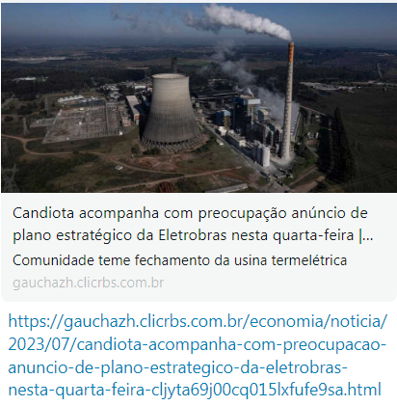
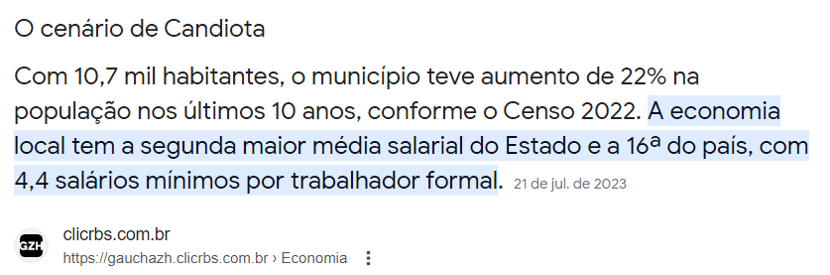
Zero Hora 21/07/2023

Slide 8
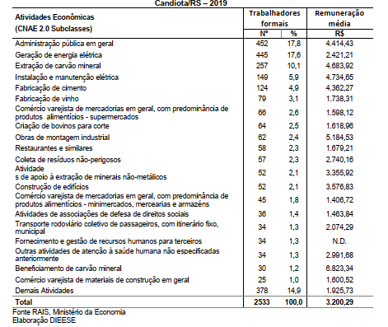

Slide 9
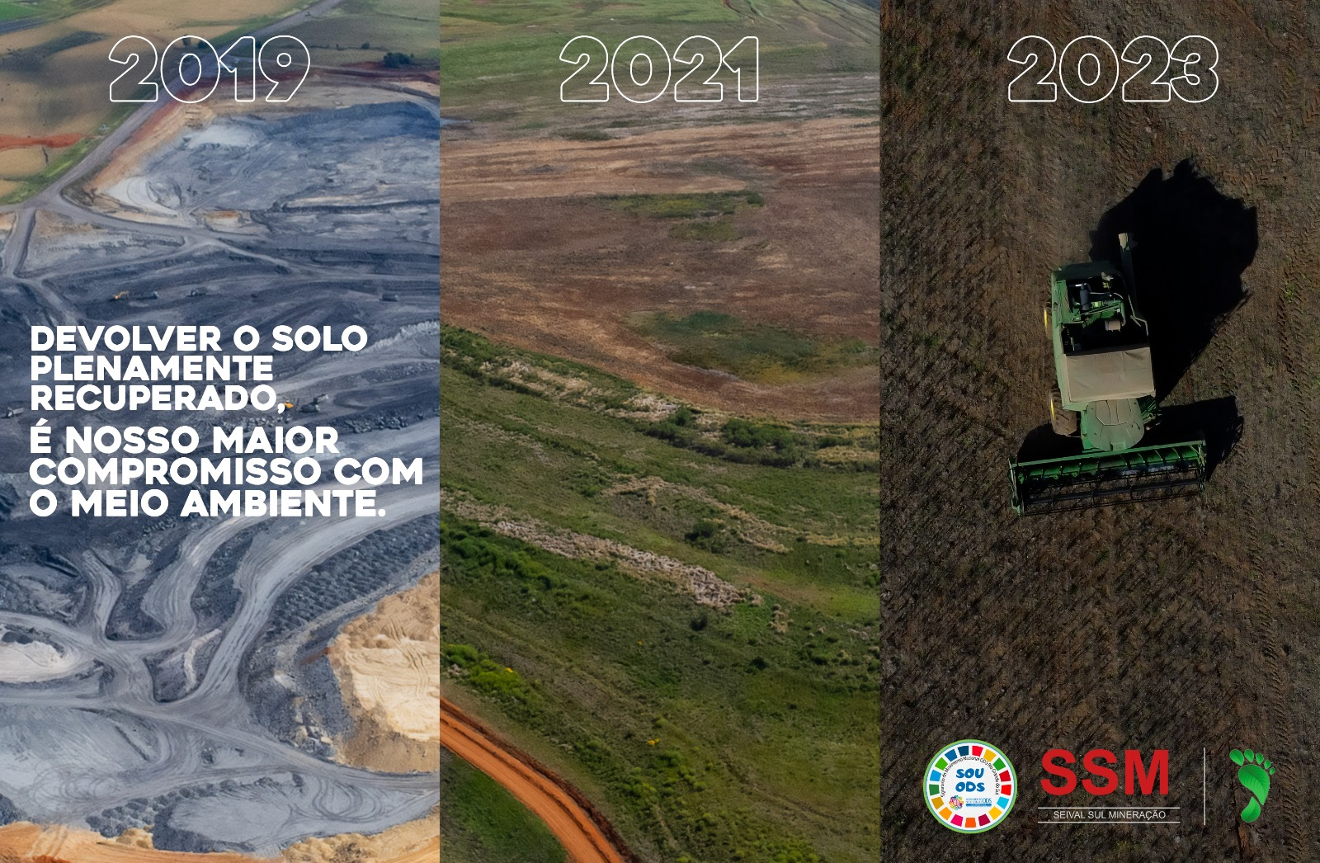

Slide 10
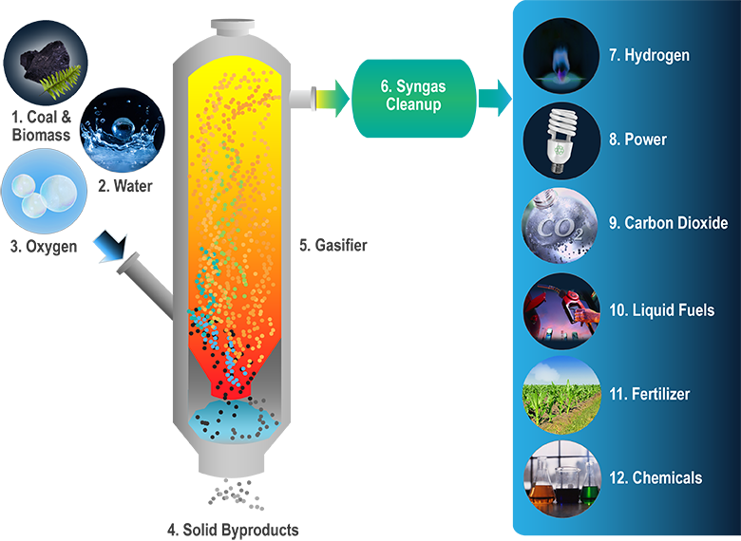
Polo Carboquímico

Slide 11
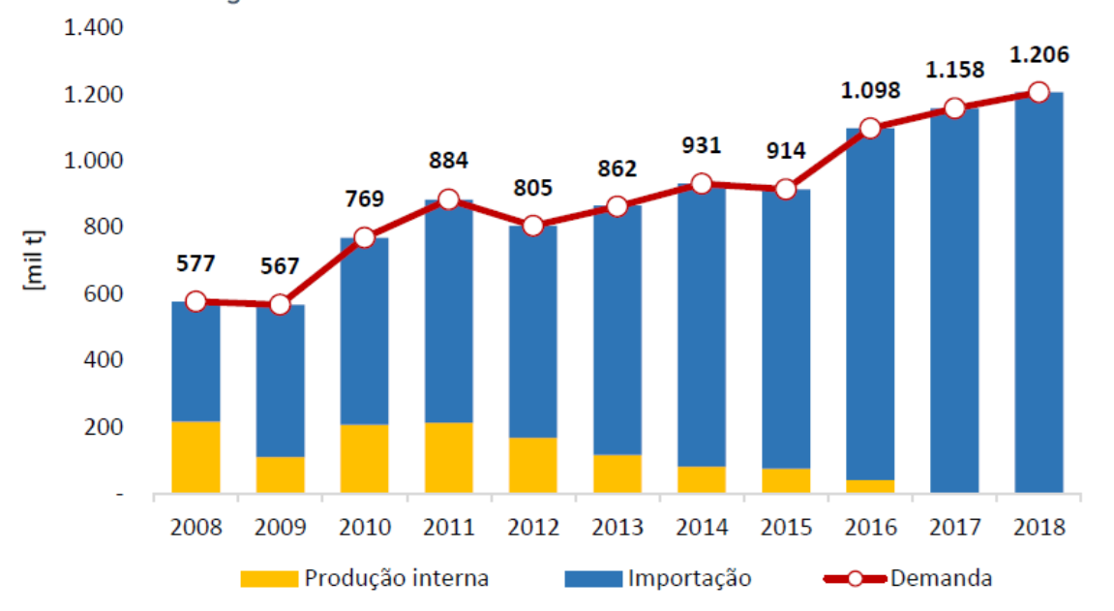
Metanol
Fonte: Adaptado de NETL – National Energy Technology Laboratory.

Slide 12
Polo Carboquímico
Metanol (Brasil importa 100% ao custo de US$ 575,00 por tonelada)
Ureia, amônia, hidrogênio
Cimentos (40% do volume são cinzas da queima do carvão)
Valor da Tonelada do Carvão
Em Candiota:..................R$120,00/t
Em Santa Catarina:........R$ 330,00/t
Importada (CE e MA):.....R$ 800,00/t

Slide 13

Proteção
Ambiental
SUS
TENTA
BILIDADE
Responsabilidade
Social
Sucesso
Econômico
Transição Energética Justa e Inclusiva
2025 ................................................2040

